Slide 1
Qualificação da atenção à saúde da criança de 0 a 72 meses na UBS José Salomão Profilurb, Rio Grande/RS
Rafaela Arrue Webster
Orientadora: Denise Bermudez Pereira

Slide 2
Introdução
Taxa de mortalidade infantil no Brasil sofreu significativa queda, em função de ações voltadas à saúde da criança, como diminuição da pobreza, ampliação de equipes de ESF;
mas ainda enfrentamos muitas desigualdades sociais e regionais, bem como mortes por causas evitáveis por ações realizadas nos serviços de saúde, como um bom cuidado pré-natal, ao parto e ao recém-nascido;
Por isso a necessidade de uma rede de saúde bem estruturada, para oferecer às crianças um acompanhamento adequado de seu crescimento e desenvolvimento.
(BRASIL, 2012)

Slide 3
Introdução
Rio Grande/RS
cerca de 200 mil habitantes;
território geográfico abrangendo 2.709.522km2;
economia: polo naval, comércio, porto;
36 UBS com ESF, 9 unidades tradicionais, 2 hospitais;
presença do NASF;
não conta ainda com CEO.

Slide 4
Introdução
A UBS
UBS José Salomão, serviço misto, 2 equipes de ESF;
Consultas por demanda espontânea para clínica geral;
Agendamentos para puericultura, saúde da mulher, pré-natal e puerpério, saúde do idoso e crônicos;
Visitas domiciliares, atendimento odontológico, planejamento familiar, curativos e pequenos procedimentos;
Exames citopatológicos, vacinas, tuberculose, sorologias para HIV/sífilis;
Pronto-atendimento no turno da noite, finais de semana e feriados.

Slide 5
Introdução
População assistida: cerca de 4500 pessoas (cadastradas), estima-se mais;
população correspondente a equipe 11: 2621 pessoas.

Slide 6
Introdução
Por que intervir na Puericultura
programa com pouca adesão, em especial das crianças de 0-12 meses;
baixo número de crianças em aleitamento materno;
programa desestruturado dentro da UBS (sem registro adequado, monitoramento regular ou protocolo);
atendimento centrado na doença e não na promoção à saúde da criança;
necessitava melhorias na cobertura, qualidade, registro e inclusão da saúde bucal.

Slide 7
Objetivo Geral
Qualificar a atenção à saúde da criança de zero a setenta e dois meses pertencentes à Unidade Básica de Saúde José Salomão Profilurb, em Rio Grande-RS.

Slide 8
Metodologia
Monitoramento – Ações:
Monitoramos o crescimento e desenvolvimento, déficit e excesso de peso, imunizações, suplementação de ferro e vitamina D.
Realizamos triagem auditiva e teste do pezinho em todas as crianças.
Buscamos crianças faltosas às consultas.
Melhoramos o registro das informações.
Mapeamos as crianças de risco.
Realizamos todas as ações de promoção à saúde.

Slide 9
Metodologia
Organização e gestão do Serviço – Ações:
Acolhimento e cadastramento precoce, busca ativa por contato telefônico ou visita domiciliar, agendamento para crianças provenientes de busca ativa;
Ações qualitativas de acordo com protocolo: exames físico e complementares, periodicidade de consultas, vacinação, prescrição de sulfato ferroso e vitamina D;
Garantimos vacinas de acordo com calendário nacional de imunizações;
Organizamos referenciamento para saúde bucal;
Agendamento conjunto de puérpera e recém-nascido;
Implantação de fichas-espelho e arquivo específico, preenchemos adequadamente prontuários;
Identificamos e encaminhamos crianças com necessidade de avalições específicas;
Estabelecemos o papel da equipe nas ações de promoção à saúde, organizamos e disponibilizamos materiais educativos.

Slide 10
Metodologia
Organização e gestão do Serviço - Ações:
Acolhimento e agendamento precoce. Lista de contato para busca ativa (responsabilidades das ACS);
Triagem, vacinação e ações educativas – funções da equipe de enfermagem;
Consulta médica em turno específico para puericultura, agendadas, com rotina estabelecida conforme protocolo;
Atendimentos odontológicos por agendamento concomitante a consulta de puericultura;
Registro em fichas-espelho fornecidas pelo curso, armazenamento em arquivo específico de fácil acesso.

Slide 11
Metodologia
Engajamento Público – Ações:
Fornecemos orientações à comunidade sobre os fatores de risco para morbidades na infância;
Prevenção de acidentes, focando a SMSL;
Estimulamos o AME;
Orientamos quanto a importância das imunizações;
Explicamos a necessidade de realizar as consultas de forma preventiva e não somente em caso de doença.

Slide 12
Metodologia
Qualificação da prática clínica – Ações:
Capacitamos a equipe para: acolhimento às crianças, em especial aos RN na primeira semana de vida, demais orientações a serem repassadas como importância das consultas médicas e odontológicas, orientações dietéticas, estimulação de AME, identificação e interpretação dos sinais de alerta, imunizações, agendamentos adequados e fornecimento de orientações para consulta odontológica e sobre armazenamento dos dados – baseado nos protocolos do Ministério da Saúde;
Apresentamos fichas-espelho e planilhas de controle e orientamos o preenchimento.

Slide 13
Metodologia
Qualificação da prática clínica -Ações:
Reunião de equipe na semana anterior ao início da intervenção, reunião durante a primeira semana de intervenção e capacitação contínua individualmente, conforme necessidade, durante o decorrer da intervenção.

Slide 14
Metodologia
Logística:
Adoção de protocolo específico para o atendimento em saúde da criança (caderno 33 do Ministério da Saúde de 2012);
Organizados registros tanto em prontuário quanto em fichas-espelho (adotada a ficha sugerida pelo curso);
Organização do arquivo de puericultura, em separado;
Utilização da planilha eletrônica de coleta de dados;
Organização de todo material necessário à intervenção;
Capacitação da equipe para que o atendimento fosse realizado com qualidade/de acordo com referencial adotado.

Slide 15
Objetivos, Metas e Resultados

Slide 16
Objetivo 1- Ampliar a cobertura do programa de atenção à saúde da criança.
Meta 1.1 - Ampliar a cobertura da atenção à saúde para 60% das crianças entre zero e setenta e dois meses pertencentes a área de abrangência da UBS.
Mês 1: 24,4% n=32
Mês 2: 35,9% n=47
Mês 3: 42% n=55

Slide 17
Meta 1.2 - Ampliar a cobertura de primeira consulta odontológica programática para 60% das crianças de 6 a 72 meses de idade residentes na área de abrangência da unidade de saúde
Mês 1: 84,6% n=11
Mês 2: 64% n=16
Mês 3: 63% n=19

Slide 18
Objetivo 2: Melhorar a qualidade da atenção à saúde da criança na UBS
Meta 2.1 - Realizar a primeira consulta na primeira semana de vida para 100% das crianças cadastradas.
Mês 1: 62,5% n=20
Mês 2: 34% n=16
Mês 3: 30,9% n=17

Slide 19
Meta 2.2 - Monitorar o crescimento em 100% das crianças.
Meta 2.3 - Monitorar 100% das crianças com déficit de peso.
Meta 2.4 - Monitorar 100% das crianças com excesso de peso
Meta 2.5- Monitorar o desenvolvimento em 100% das crianças.
Meta 2.6 - Vacinar 100% das crianças de acordo com a idade
Todas as metas acima foram de 100% em todos os 3 meses de intervenção

Slide 20
Meta 2.7 - Realizar suplementação de ferro em 100% das crianças de 6 a 24 meses.
Mês 1: 50% n=16
Mês 2: 100% n=47
Mês 3: 100% n=55

Slide 21
Meta 2.8 - Realizar triagem auditiva em 100% das crianças
Mês 1: 93,8% n=30
Mês 2: 100% n=47
Mês 3: 100% n=55

Slide 22
Meta 2.9 - Realizar teste do pezinho em 100% das crianças até 7 dias de vida.
Meta 2.10 - Realizar avaliação da necessidade de atendimento odontológico em 100% das crianças de 6 e 72 meses.
Mês 1: 84,6% n=11
Mês 2: 72% n=18
Mês 3: 76,7% n=23

Slide 23
Objetivo 3: Melhorar a adesão ao programa de saúde da criança
Meta 3.1 - Fazer busca ativa de 100% das crianças faltosas às consultas
*Nesse ponto gostaria de salientar o quanto foi importante a participação das ACS no nosso trabalho. Desde o início se mostraram interessadas em aumentar e melhorar a atenção dispensada às crianças na UBS

Slide 24
Objetivo 4: Qualificar o registro das informações
Meta 4.1 - Manter registro adequado na ficha espelho de 100% das crianças que consultam no serviço.
Mês 1: 84,4% n=27
Mês 2: 100% n=47
Mês 3: 100% n=55

Slide 25
Objetivo 5: Mapear as crianças de risco
Meta 5.1 - Realizar avaliação de risco em 100% das crianças cadastradas no programa.
Mês 1: 71% n=23
Mês 2: 100% n=47
Mês 3: 100% n=55

Slide 26
Objetivo 6: Realizar ações de promoção à saúde
Meta 6.1 - Dar orientações às mães para prevenir acidentes na infância em 100% das consultas.
Mês 1: 84,4% n=27
Mês 2: 100% n=47
Mês 3: 100% n=55

Slide 27
Meta 6.2 - Colocar 100% das crianças para mamar durante a primeira consulta.
Mês 1: 68,8% n=22
Mês 2: 46,8% n=22
Mês 3: 49,1% n=47

Slide 28
Meta 6.3 - Fornecer orientações nutricionais de acordo com a faixa etária para 100% das crianças

Slide 29
Objetivos, Metas e Resultados
Meta 6.4 - Fornecer orientações sobre higiene bucal, etiologia e prevenção da cárie para 100% das mães das crianças
Mês 1: 84,4% n=27
Mês 2: 100% n=47
Mês 3: 100% n=55

Slide 30
Resultados
Cobertura de puericultura atingida de 42%;
Grande melhoria nos registros e, consequentemente, no monitoramento e nas buscas ativas;
Inclusão da saúde bucal como rotina na avaliação das crianças;
Melhoras qualitativas na rotina do atendimento, seguindo adequadamente os protocolos;
Acão contínua de promoção à saúde, salientando o foco da prevenção e não somente doença

Slide 31
Discussão
Importância da intervenção para equipe
Capacitação no programa e na atuação em planejamento e execução das ações programáticas;
Engajamento e interdisciplinaridade;
Atribuição de funções para cada setor da equipe;
União da equipe em prol do trabalho.

Slide 32
Discussão
Importância da intervenção para o serviço
Melhor estruturação e utilização de protocolos;
Maior adesão das crianças/comunidade;
Melhores registros, implantação do monitoramento;
Integração das ações de PN/puerpério e puericultura.

Slide 33
Discussão
Importância da intervenção para a comunidade
Educação em saúde, focando na prevenção;
Incentivo ao AME;
Facilitação do acesso;
Crianças com melhor desenvolvimento neuro cognitivo, menor número de intercorrências.

Slide 34
Discussão
Ação programática ainda com dificuldade de ser seguida, em especial pela outra equipe de ESF;
Ainda baixa cobertura, em função de muitos realizarem puericultura em outro serviço;
Ainda baixo número de lactentes em AME.

Slide 35
Discussão
Desafios...
Melhorias na saúde bucal – continuar buscando maneiras viáveis para melhor adesão;
Continuar tentando realizar atividade de grupo, com mães e avós;
Melhor estruturação da equipe para viabilizar processo de trabalho;
Maior integração da equipe técnica com os ACS;
Garantir que a busca ativa continue;
Aumentar cadastramento;
Consolidar participação popular no Conselho de Saúde.

Slide 36
Reflexão Crítica
Importante amadurecimento pessoal e profissional;
Valorização da AB e da ESF;
Oportunidade de contato com temas não abordados na graduação;
Satisfação em poder atuar mais além com os usuários, vê-los de forma integral, biopsicossocial;
Melhor interação com crianças.

Slide 37
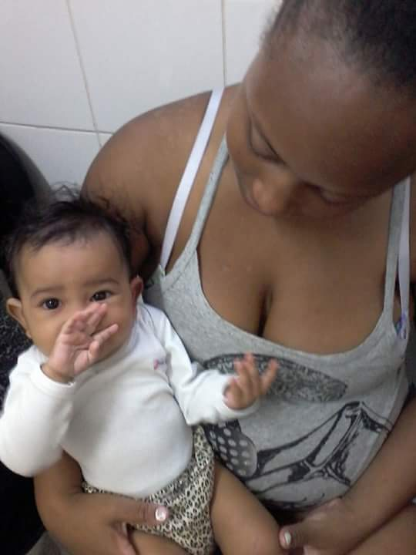
Um pouco da rotina…

Slide 38
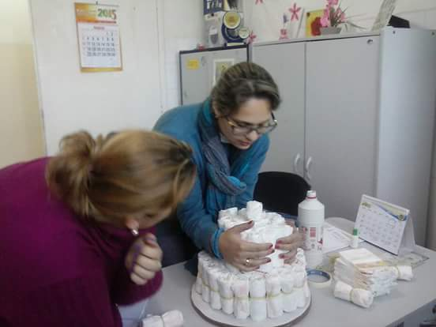
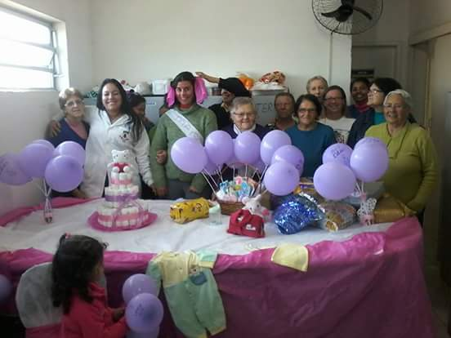

Slide 39
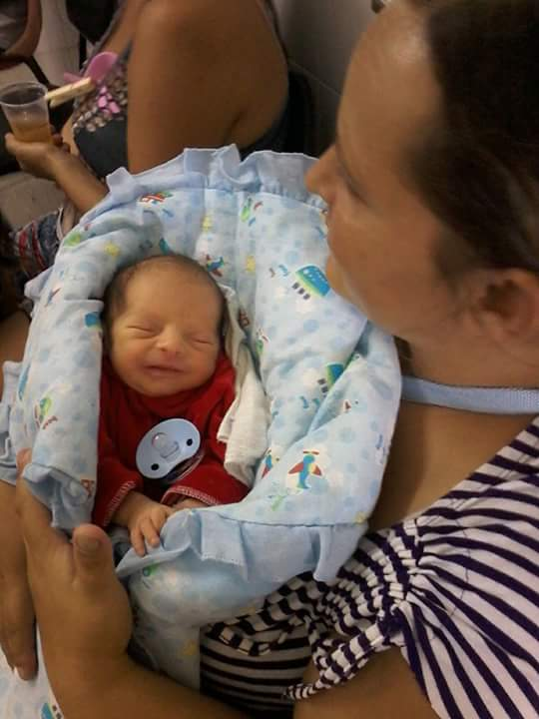
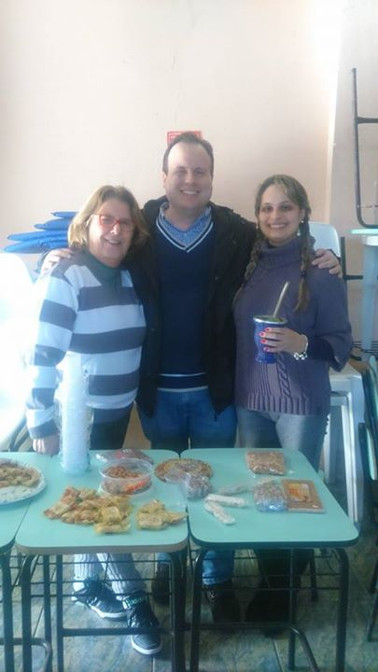
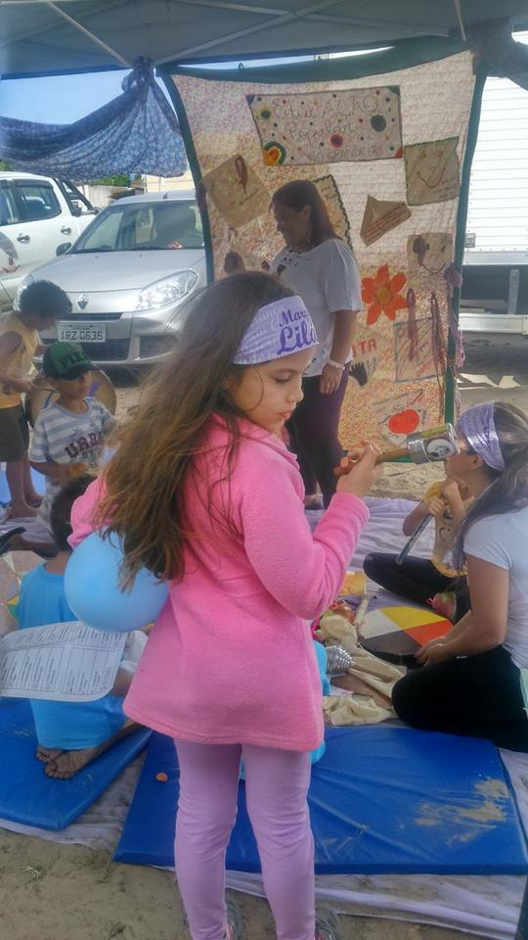

Slide 40
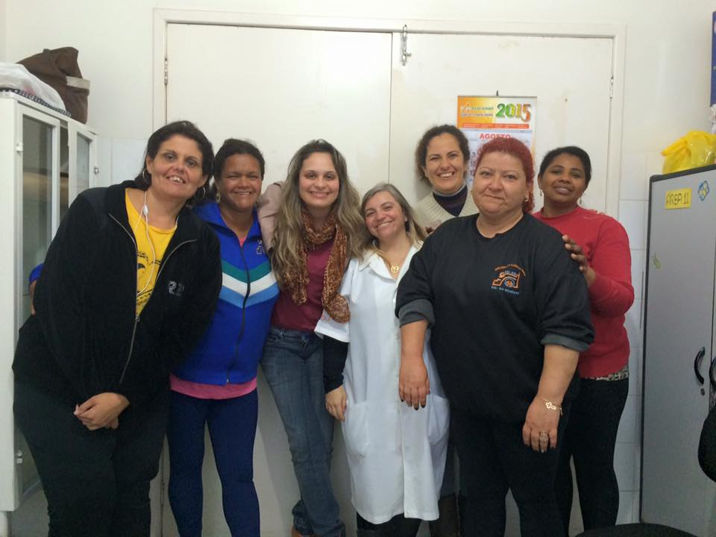

Slide 41
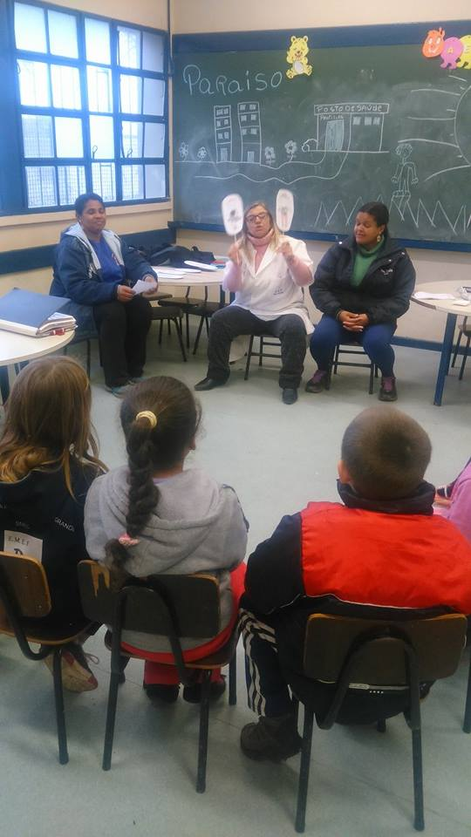
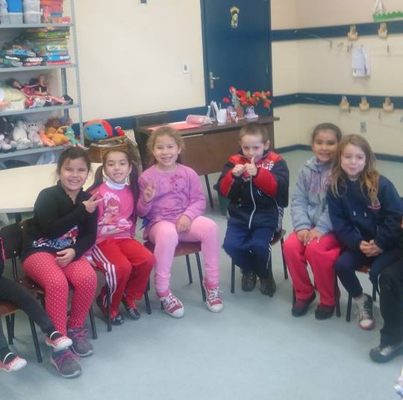

Slide 42
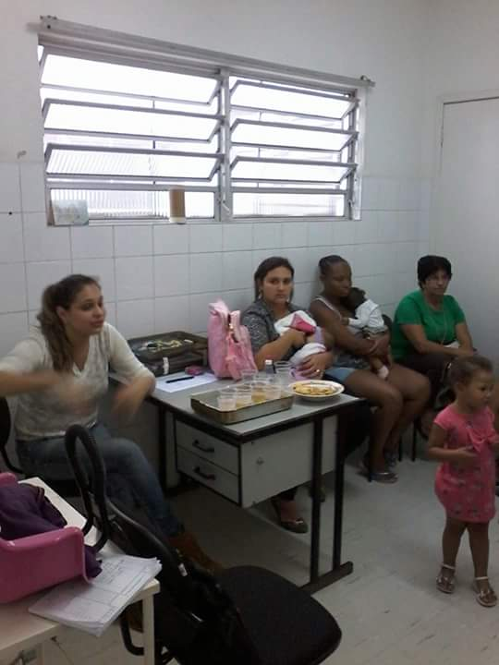
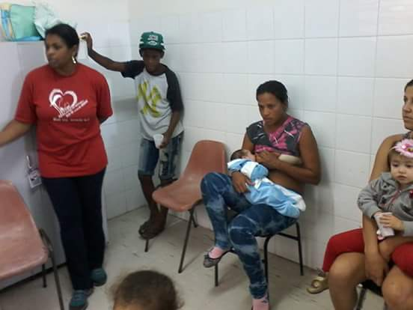

Slide 43
Referências
BRASIL. Ministério da Saúde. Secretaria de Atenção à Saúde. Departamento de Atenção Básica. Saúde da criança: crescimento e desenvolvimento. Brasília: Ministério da Saúde, 2012. 272p.
BRASIL. Ministério da Saúde. Secretaria de Atenção à Saúde. Departamento de Atenção Básica. Manual Operacional do Programa de Suplementação de ferro. Brasília: Ministério da Saúde, 2005. 28p.
NELSON. Tratado de Pediatria. Richard E. Behrman, Hal B. Jenson, Robert Kliegman. 18ª Edição. Elsevier, 2009.
SZPILMAN, A.R.M. Condição de saúde bucal de crianças de zero a dois anos de idade inseridas na estratégia saúde da família. Revista Brasileira de Pesquisa em Saúde. V.14, n.1, p.42-48, 2012.
VIEIRA, V.C.L.; FERNANDES, C.A.; DEMITTO, M.O.; BERCINI, L.O.; SCOCHI, M.J. Puericultura na atenção primária: atuação do enfermeiro. Cogitare Enferm. V.17, n.1, p.119-25, 2012.

Slide 44
MUITO OBRIGADA!

